Slide 1
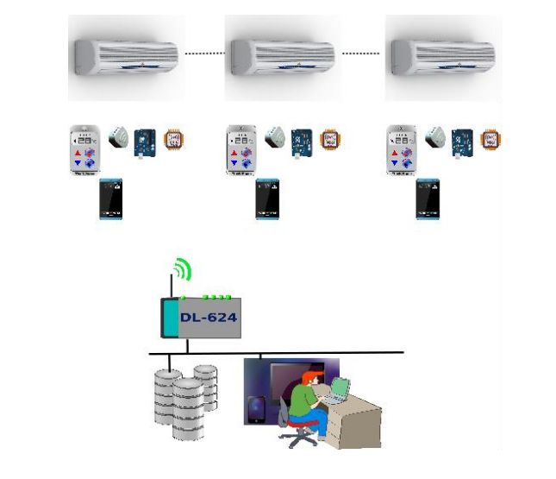
BTS SNIR 2022
Revue de projet N1
Pierre cyrill
Piperol samuel
BARBEU NICOLAS

Slide 2
SOMMAIRE
Présentation du projet
Diagramme Cas d’utilisation
Vidéo d’exemple
Présentation du matériel
Installation Tasmota
Les logiciels
Tâches de l’étudiant 3
Scénario Utilisateur
Scénario superviseur
Caractéristique de l’IHM
Les Autres Etudiant

Slide 3
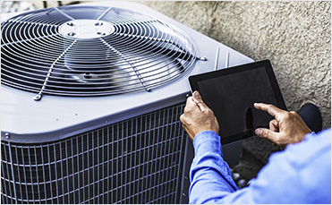
Présentation du projet

Slide 4
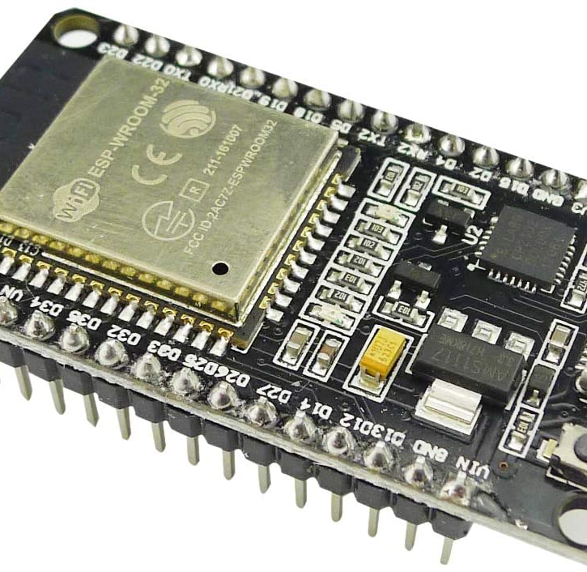
Presentation du matériel

Slide 5
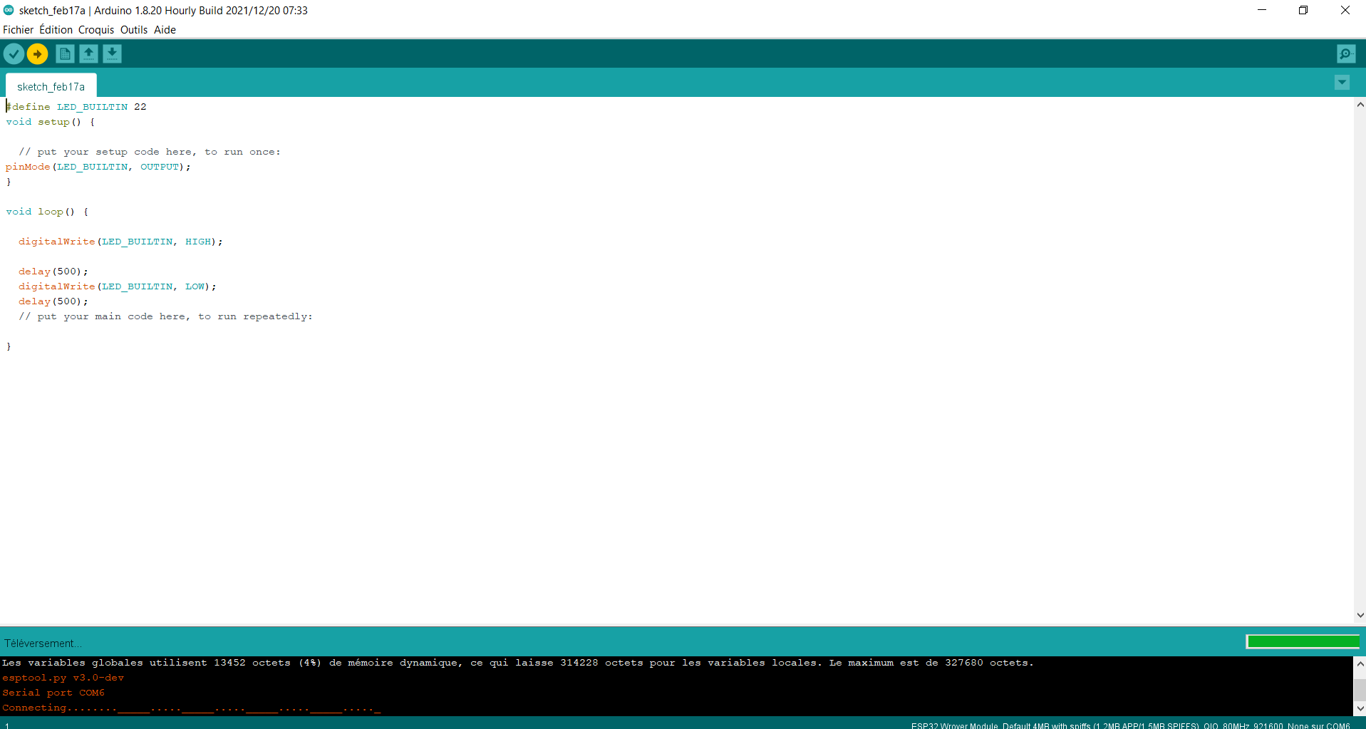

Slide 6
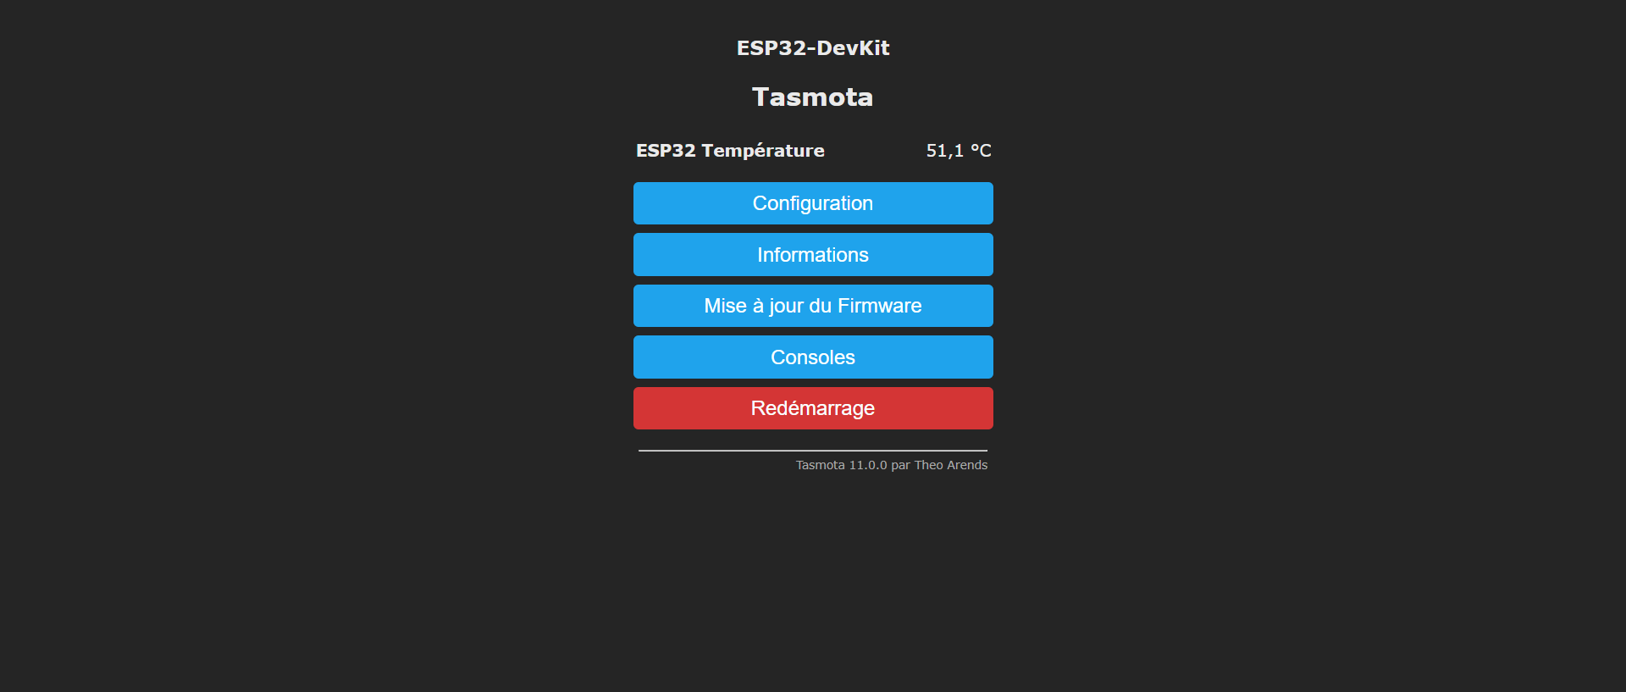
Installation Tasmota

Slide 7
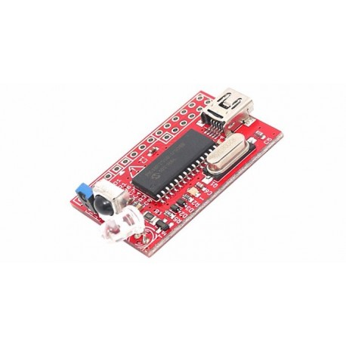
Module Infrarouge

Slide 8





Les logiciels

Slide 9
Tâche de l’étudiant 2
Réalisation d’une IHM Autonome permettant d’effectuer :
- La lecture d’une sonde de température
Créer l’IHM Utilisateur smartphone.
Créer la base de données de l’application.
Rédiger les tests unitaires du CU GERER Horaires Effectuer les tests unitaires de l’apprentissage des commandes télécommandes

Slide 10
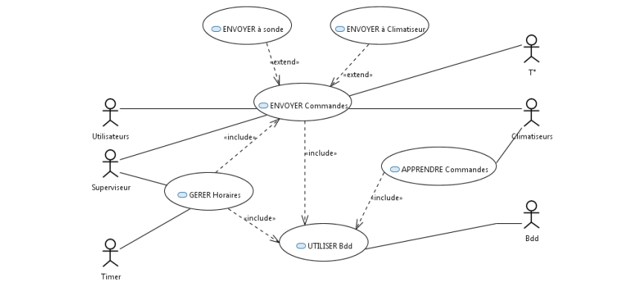
Diagramme Cas d’ulisation

Slide 11
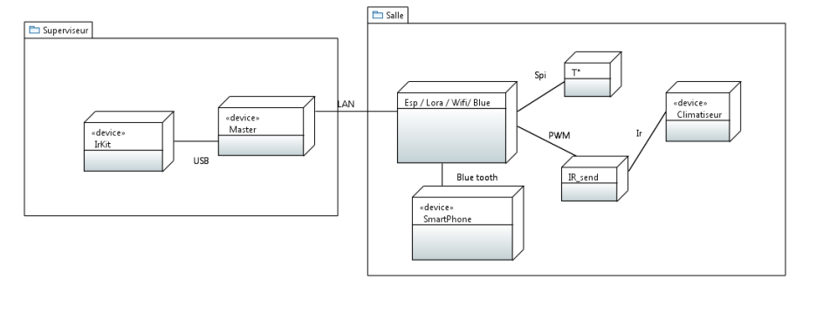
Diagramme de déploiment

Slide 12
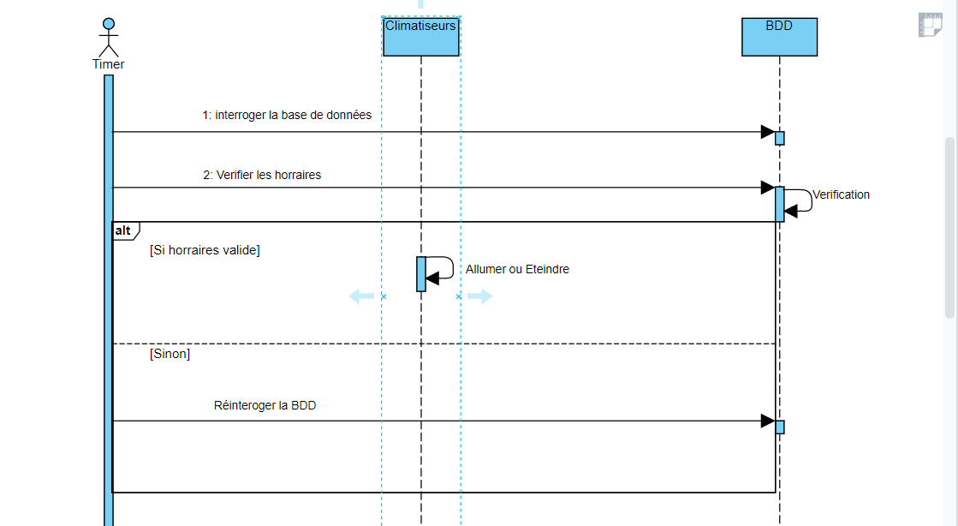
Timer

Slide 13
Scénario Utilisateur
Condition :
Le système est en mode apprentissage.
Le lecteur de trame IR est connecté au poste portable du superviseur,
Le climatiseur n’est pas encore dans la base

Slide 14
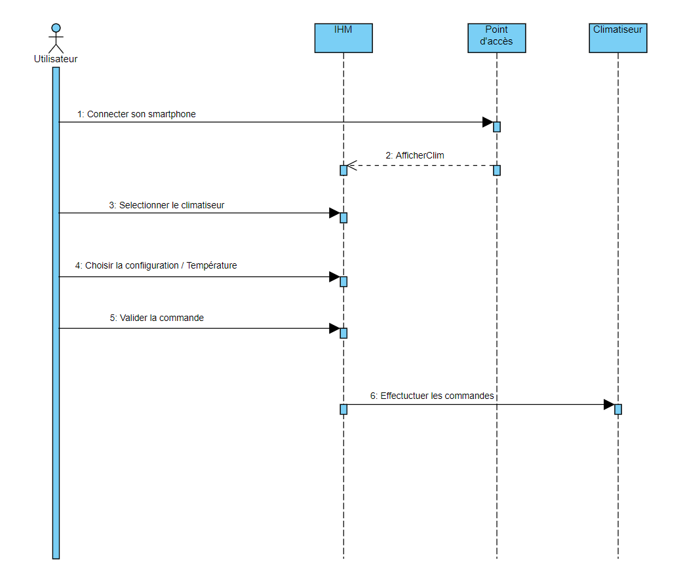
Diagramme de sequence

Slide 15
Scénario Superviseur
Condition :
Des commandes existent dans la BDD,
Le système est en mode normal,
Les communications sont présentes

Slide 16
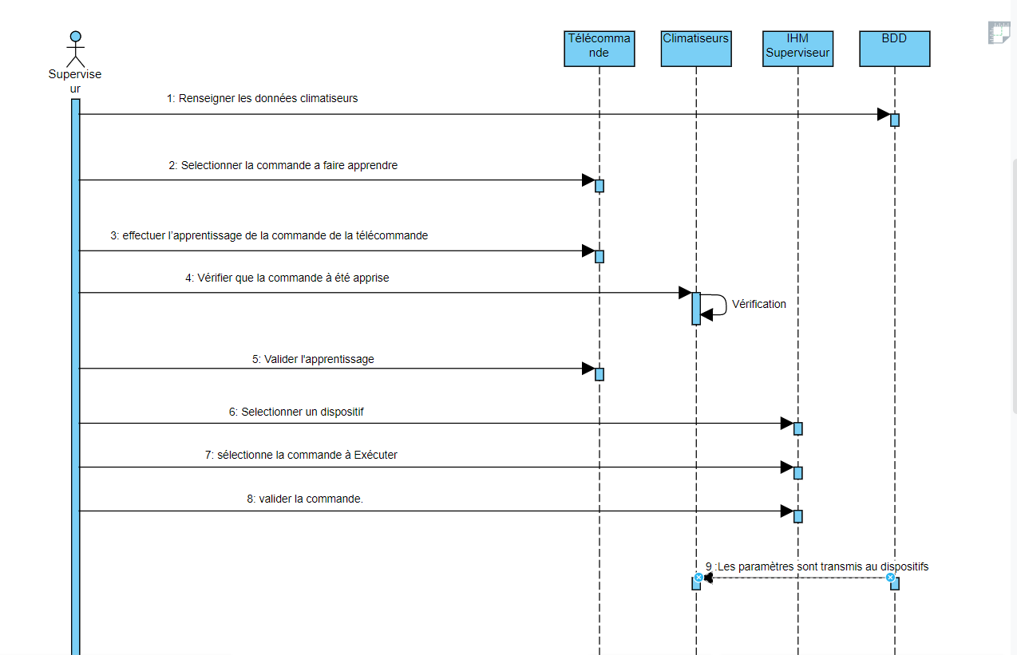
Diagramme de sequence

Slide 17

Qu’est ce qu’une IHM ?

Slide 18
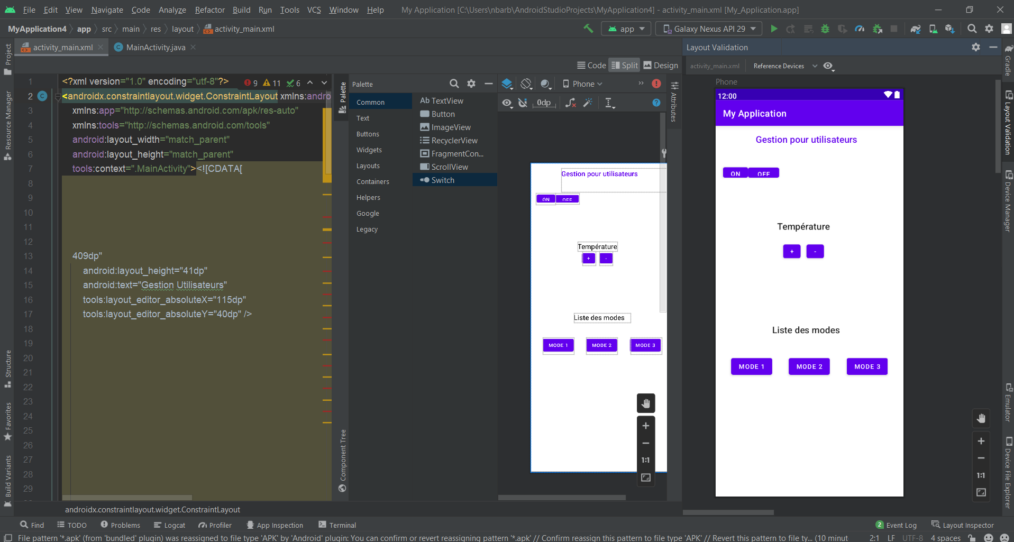
Et concrètement…?

Slide 19
Caractéristiques IHM
Simple
Dynamique
Compatible avec plus ou moins tout les smartphones

Slide 20
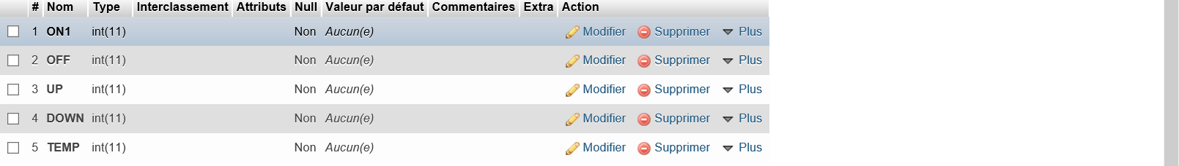
Base de données Table des commandes

Slide 21
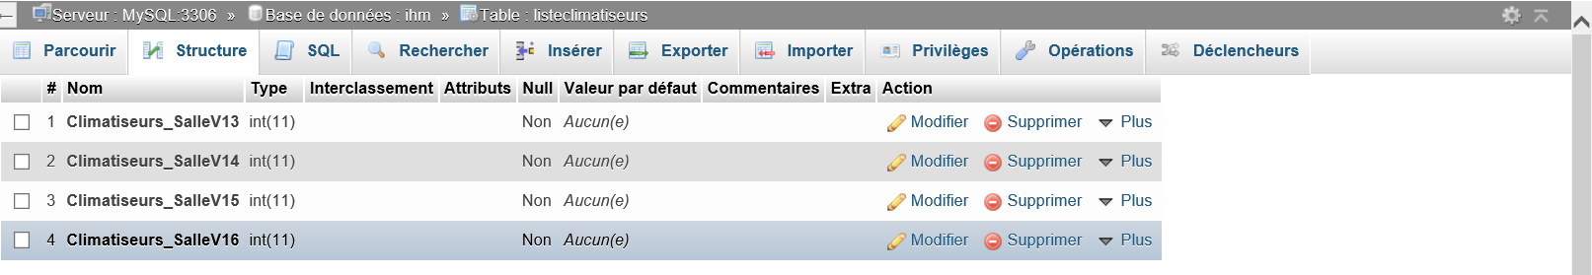
Table Liste Climatiseurs

Slide 22
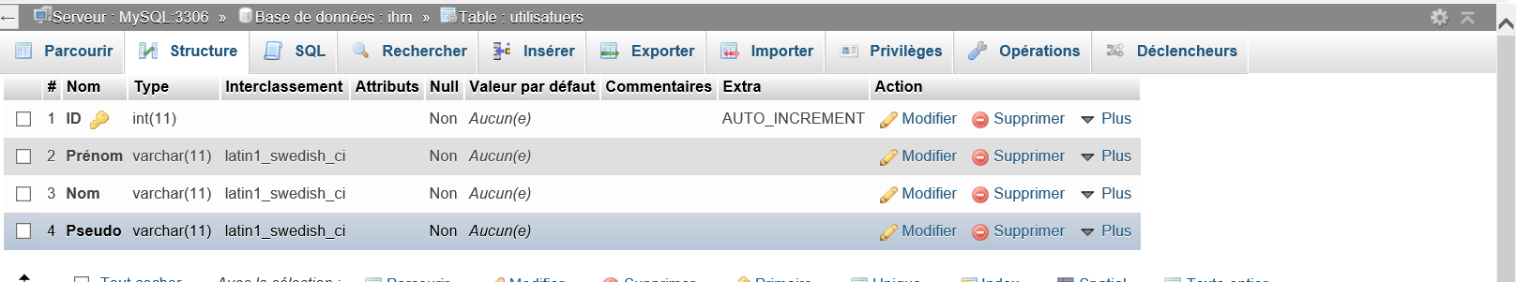
Table Utilisateurs

Slide 23
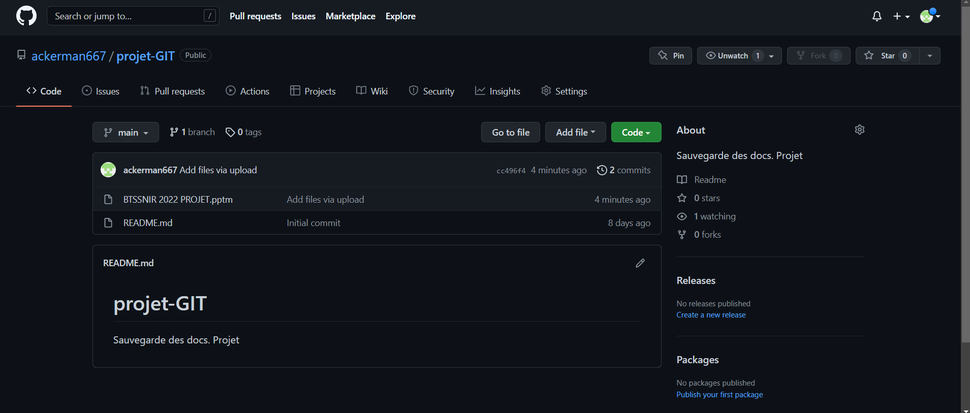
Github

Slide 24
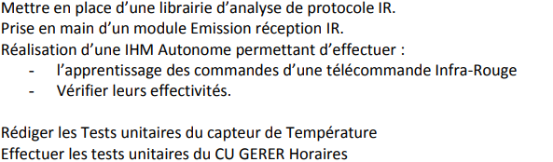
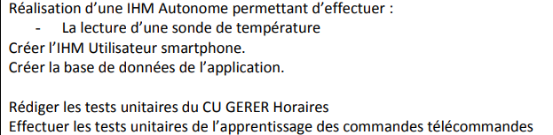
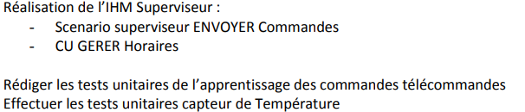
Répartition des tâches
Etudiant 1 :
Etudiant 2 :
Etudiant 3 :

